Slide 1
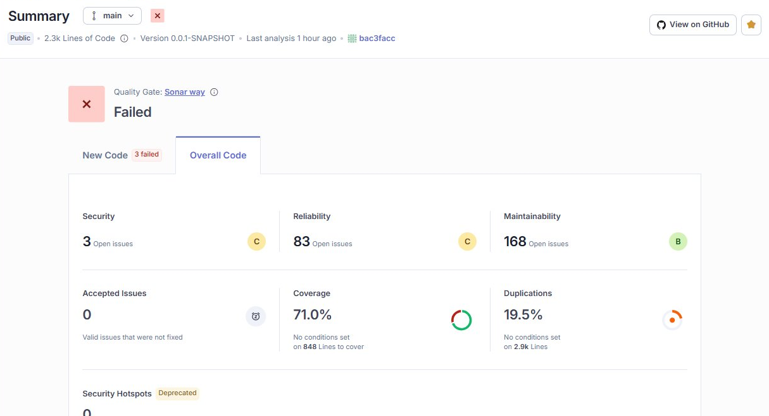
WaiterApp
Impactos do uso do
SonarQube no projeto
Análise de qualidade de código — visão inicial
QUALITY GATE: FAILED
1ª análise · 2.3k linhas · commit bac3facc
Primeira análise no SonarCloud

Slide 2



Security
3
As 3 issues eram do mesmo tipo: configuração de CORS potencialmente insegura nos controllers ClienteController, ItemController e PedidoController.
OPEN ISSUES
C → B
URL de dev hardcoded
@CrossOrigin com "http://localhost:3000" fixado no código de produção.
Config espalhada
Regras de CORS repetidas em vários controllers dificultam auditoria e aumentam risco de inconsistências.
Recomendação
Centralizar a configuração de CORS em um único ponto da aplicação.

Slide 3



Reliability
83
As 83 issues de reliability se concentravam em dois tipos principais de problema.
OPEN ISSUES
C → A
Fuso horário não especificado
Optional sem verificação (Bug Major)
LocalDateTime.now() sem ZoneId depende do SO onde a aplicação roda
Comportamento imprevisível entre dev, homologação e produção
Ocorria tanto em código de produção quanto em testes
Em PedidoService o Optional era desembrulhado sem checar presença
Pedido não encontrado retornava null silenciosamente
Risco de NullPointerException em tempo de execução

Slide 4

Maintainability
168
A maior parte do esforço de refatoração. Principais correções aplicadas:
OPEN ISSUES
B → A
Renomeação de pacotes — PascalCase → lowercase (convenção Java)
Visibilidade — construtores de Pagamento public → protected
Relógio em testes — now() → data fixa, testes determinísticos
Classe utilitária — SwaggerConfig() privado contra instanciação
Imports e campos — removidos imports e @Autowired não usados
equals()/hashCode() — implementados em Bebida e Prato
Código comentado — removidos blocos e TODOs sem valor
Construtor grande — 8 parâmetros → injeção via @Autowired
System.out → Logger — logs estruturados com SLF4J
Issues em testes — assertEquals, @ParameterizedTest, WebDriverWait

Slide 5

Coverage
As novas adições de testes elevaram significativamente a cobertura de código do projeto.
COBERTURA ATUAL
94.2%
+23,2 pontos percentuais
em relação aos 71,0% iniciais

Slide 6
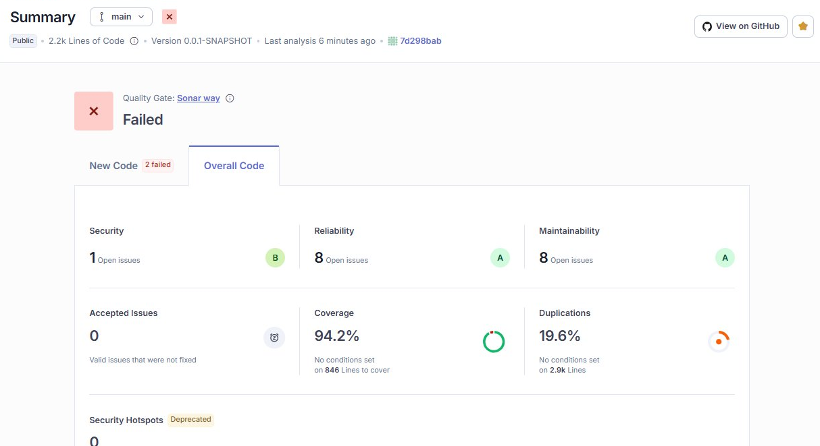
Resultado final
Última amostragem do SonarCloud · 2.2k linhas · commit 7d298bab
Security 3 → 1
Reliability 83 → 8
Maintainability 168 → 8
Coverage 71% → 94,2%

